Slide 1

UBND PHƯỜNG HƯNG ĐẠO
TRƯỜNG TIỂU HỌC ĐA PHÚC
Môn: Toán
Bài 15: Vị trí định hướng trong không gian (Tiết 2)
Giáo viên thực hiện: Phạm Thị Thuyết

Slide 2

BÀI 15
Vị trí, định hướng trong không gian

Slide 3

TIẾT 2

Slide 4

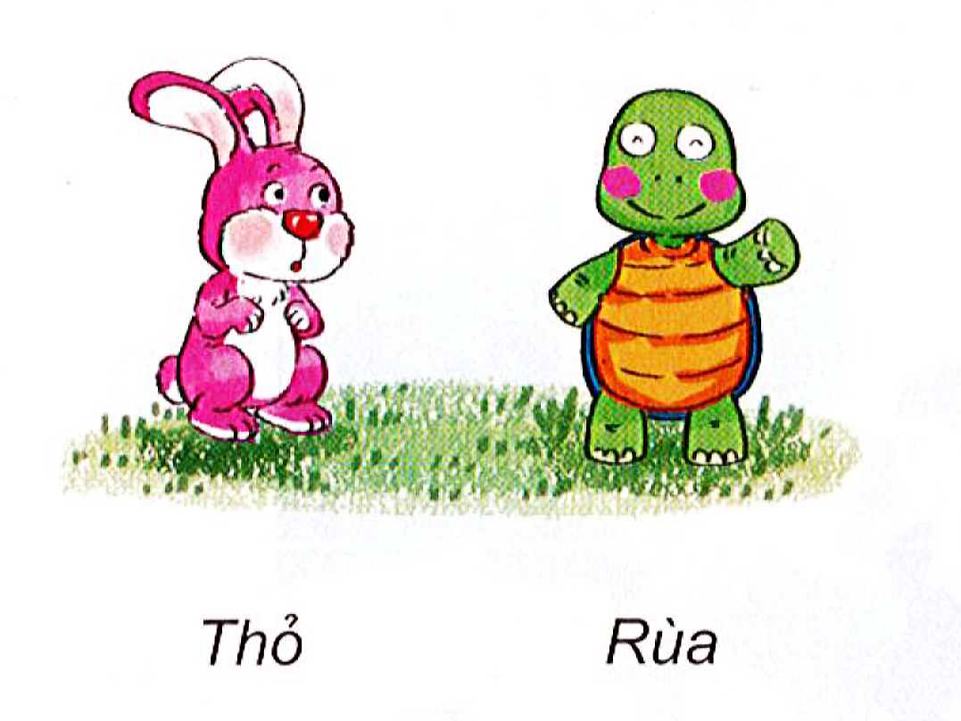
Bài 15:
Vị trí, định hướng trong không gian.
Bạn Rùa đứng bên phải
Bạn nào đứng bên phải ?

Slide 5
Bài 15:
Vị trí, định hướng trong không gian.
Bạn Thỏ đứng bên trái
Bạn nào đứng bên trái ?

Slide 6
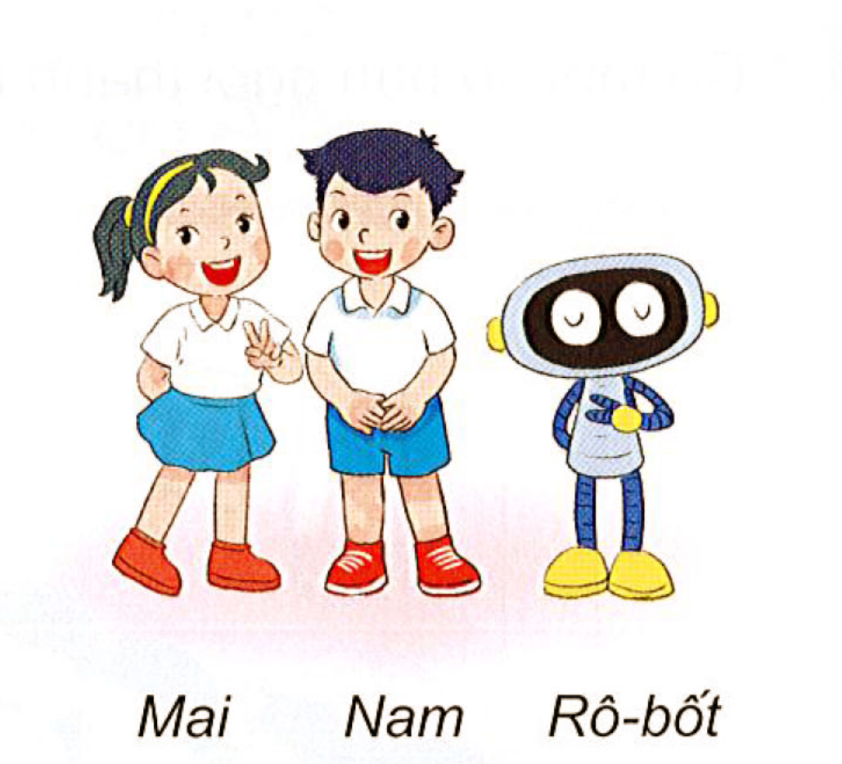
Bài 15:
Vị trí, định hướng trong không gian.
Thứ hai
Thứ nhất
Thứ ba
Mai
Nam
Rô-bốt
Hãy nêu tên các bạn trong bức tranh
theo thứ tự từ trái sang phải.

Slide 7

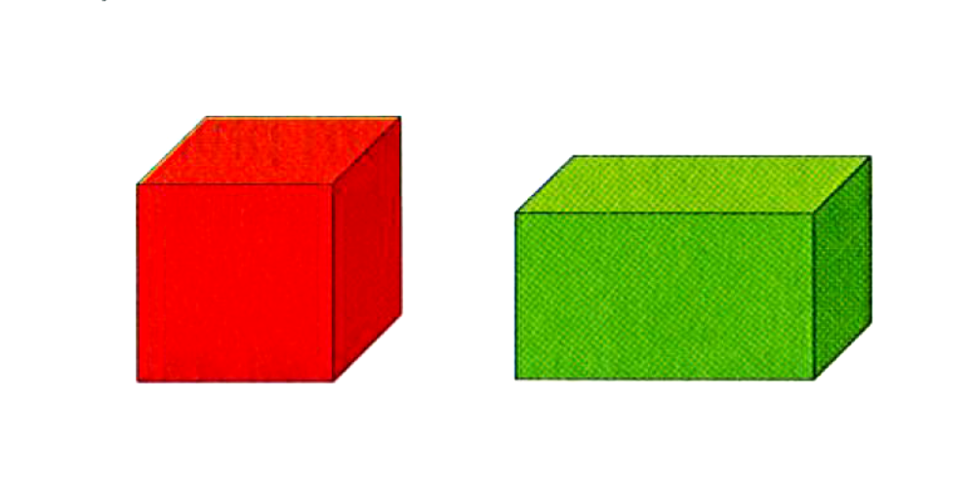
Vị trí, định hướng trong không gian.
1
Bên trái là khối lập phương.
Bên trái là hình khối nào?

Slide 8
Vị trí, định hướng trong không gian.
1
Bên phải là hình khối nào?
Bên phải là khối hộp chữ nhật.

Slide 9

Vị trí, định hướng trong không gian.
2
Thứ ba
Từ trái sang phải
Từ trái sang phải , hình tam giác
ở vị trí thứ ba
Từ trái sang phải , hình tam giác
ở vị trí thứ mấy?

Slide 10
Vị trí, định hướng trong không gian.
2
Thứ ba
Từ phải sang trái
Từ phải sang trái, hình ở vị trí thứ
ba là hình gì ?
Từ phải sang trái , hình ở vị trí thứ ba là hình tròn.

Slide 11
Vị trí, định hướng trong không gian.
2
Hình ở giữa hình tròn và hình
tam giác là hình vuông
Hình nào ở giữa hình tròn và hình
tam giác ?

Slide 12

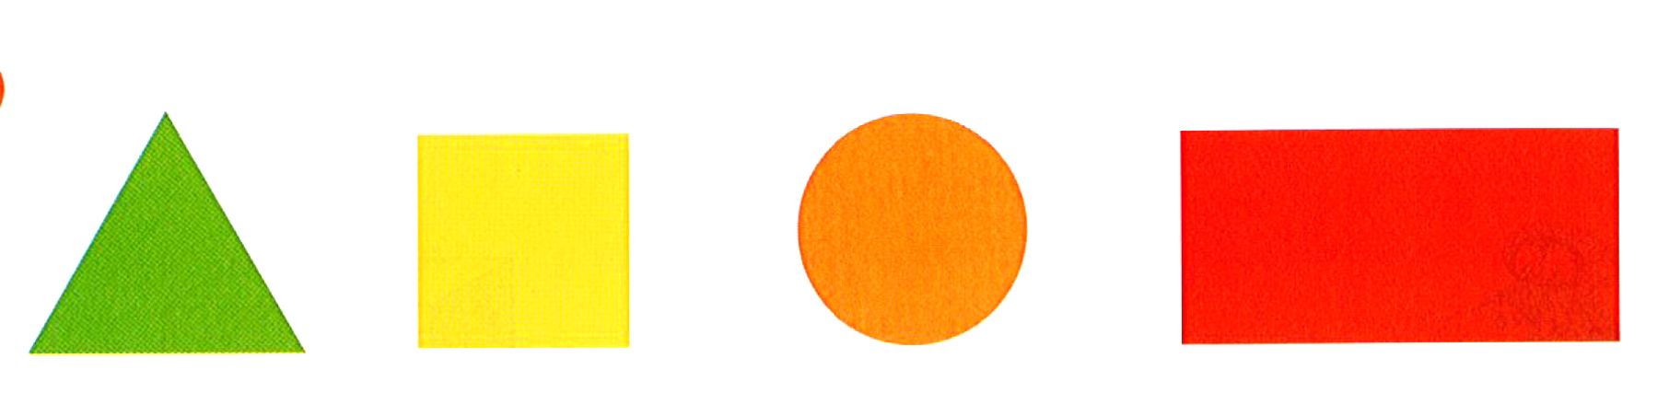
Vị trí, định hướng trong không gian.
1
Từ trái sang phải
Nêu tên các hình theo thứ tự
từ trái sang phải.

Slide 13
Vị trí, định hướng trong không gian.
1
b. Hình nào ở giữa hình tam giác
và hình tròn.
b. Hình ở giữa hình tam giác
và hình tròn là hình vuông.

Slide 14
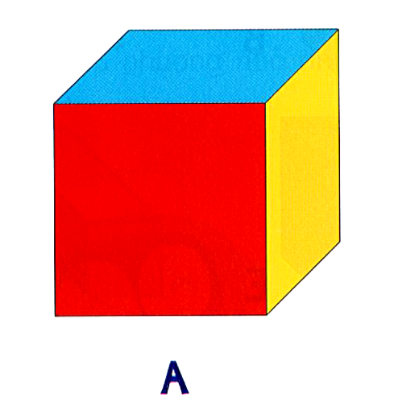
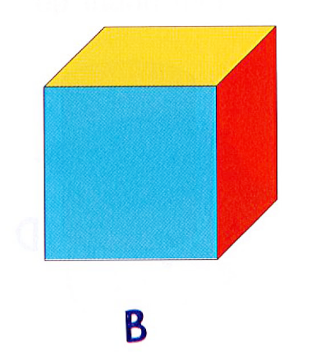
Vị trí, định hướng trong không gian.
2
Mặt
bên
Mặt trên
?
Mặt
bên
?
Mặt trước
?
Mặt trước
Mặt trên

Slide 15

Hẹn gặp lại!!

